Slide 1
ПОДАРКИ Звук Р в начале автоматизация в словах, предложениях

Slide 2
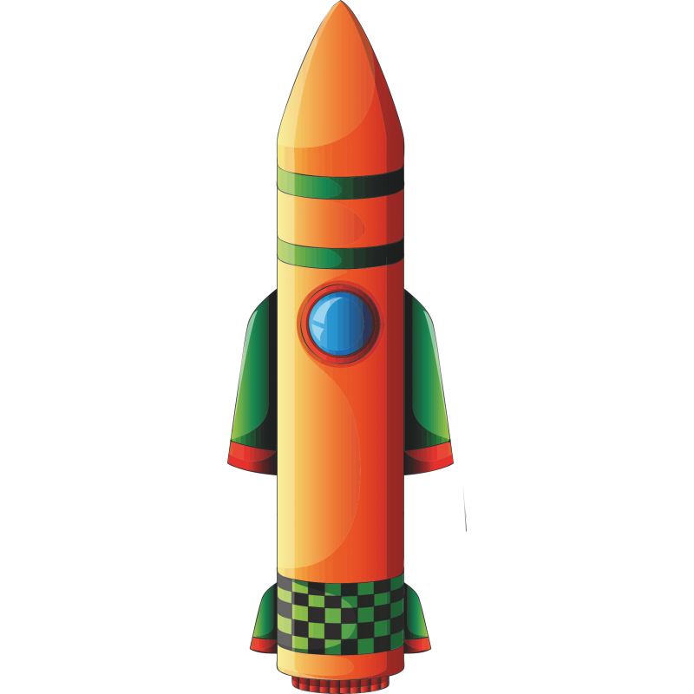
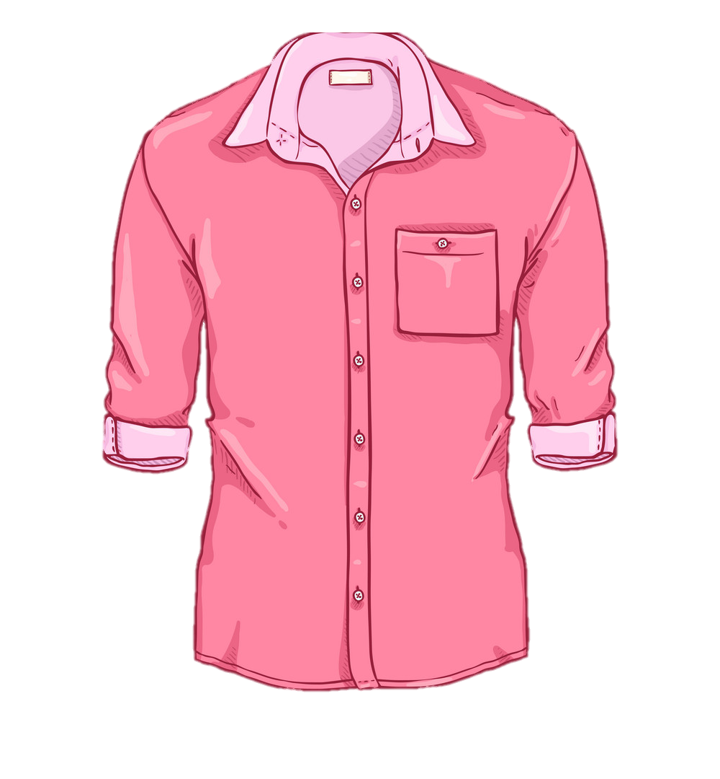
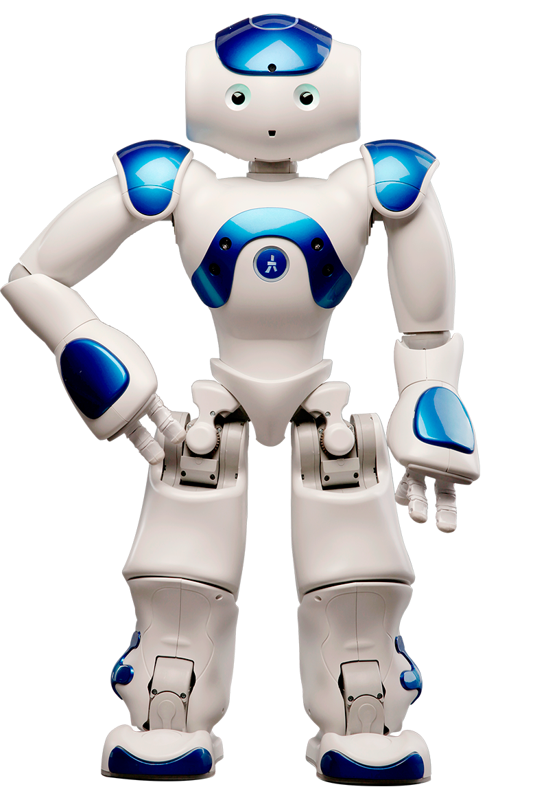
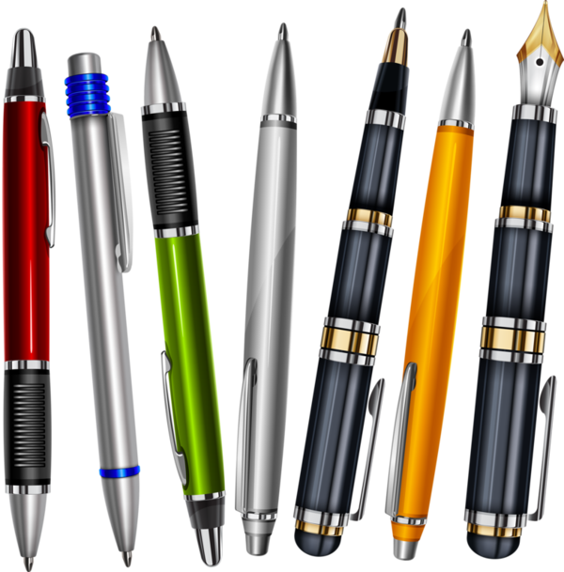
Вариант 1.Называть подарки: розы, рубашка..
Вариант 2. У Рады - .., у Ромы - …
Клик на коробки поочередно

Slide 3
Молодец!

